Slide 2
Práce s prezentací
Prezentace je určena žákům 2.ročníku.
S pomocí obrázků pojmenovávají jednotlivá zvířata.
Opakují po učiteli a nacvičují správnou výslovnost.
Seznamují se s psanou podobou anglických názvů.
Pojmenovávají siluety zvířat.
Procvičují barvy.
Tvoří krátké věty.
Překládají slovíčka do anglického jazyka, hned kontrolují správnost řešení.

Slide 3

Farm animals

Slide 4



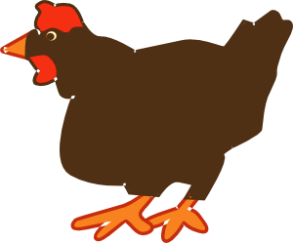
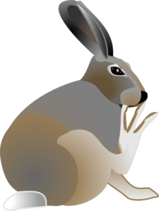
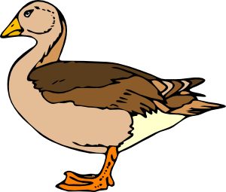


cock
pig
rabbit
hen
duck
chick

Slide 5

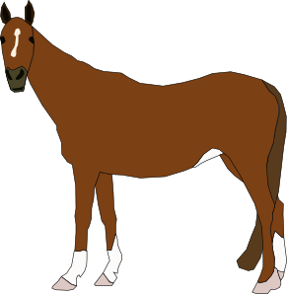

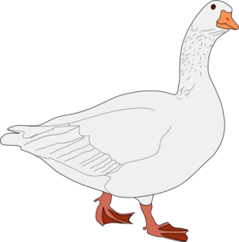
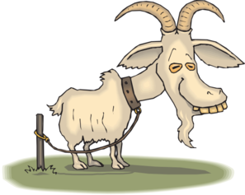

horse
goat
cow
goose
sheep

Slide 6






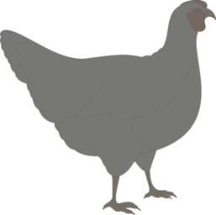

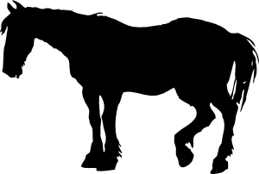


pig
cow
goat
What is it?
rabbit
cock
goose
hen
chick
horse
sheep
duck

Slide 7

Say!
kráva
koza
husa
kuře
kůň
slepice
cow
goat
goose
chick
horse
hen

Slide 8
Say!
ovce
kohout
králík
prase
kachna
sheep
cock
rabbit
pig
duck

Slide 9
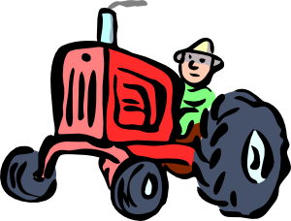
Very good!

Slide 10
Zdroje obrázků
[cit.2012-03-21] Dostupné pod licencí Publik Domain na WWW:
tráva
http://www.clker.com/clipart-gras.html
plot
http://www.clker.com/clipart-farm-fence.html
slepice
http://www.clker.com/clipart-3289.html
prase
http://www.clker.com/clipart-13631.html
kohout
http://www.clker.com/clipart-24063.html
kuře
http://www.clker.com/clipart-chick-1.html
kachna
http://www.clker.com/clipart-3069.html
husa
http://www.clker.com/clipart-goose-bird.html
králík
http://www.clker.com/clipart-rabbit-sitting.html

Slide 11
ovce
http://www.clker.com/clipart-11663.html
kráva
http://www.clker.com/clipart-3441.html
kůň
http://www.clker.com/clipart-10982.html
koza
http://www.clker.com/clipart-150969.html
silueta ovce
http://www.clker.com/clipart-sheep-silhouette.html
silueta kohouta
http://www.clker.com/clipart-chicken-rooster.html
silueta prasete
http://www.clker.com/clipart-pig-silhouette.html
silueta králíka
http://www.clker.com/clipart-rabbit-silhouette.html
silueta koně
http://www.clker.com/clipart-13768.html

Slide 12
silueta kozy
http://www.clker.com/clipart-ram-silhouette.html
silueta husy
http://www.clker.com/clipart-goose-7.html
silueta kuřete
http://www.clker.com/clipart-154267.html
silueta slepice
http://www.clker.com/clipart-simpsonhen1.html
silueta krávy
http://www.clker.com/clipart-3134.html
silueta kachny
http://www.clker.com/clipart-3136.html
traktorista
http://www.clker.com/clipart-6896.html traktorista
příroda
http://www.clker.com/clipart-13461.html
země
http://www.clker.com/clipart-landscape-col-a.html

